Slide 1



“თემების მდგრადობის ხელშეწყობა სამხრეთ კავკასიაში”
ხანძარი
ასოციაცია “შავი ზღვის ეკო აკადემია”
ბათუმი, 2016 წელი

Slide 2
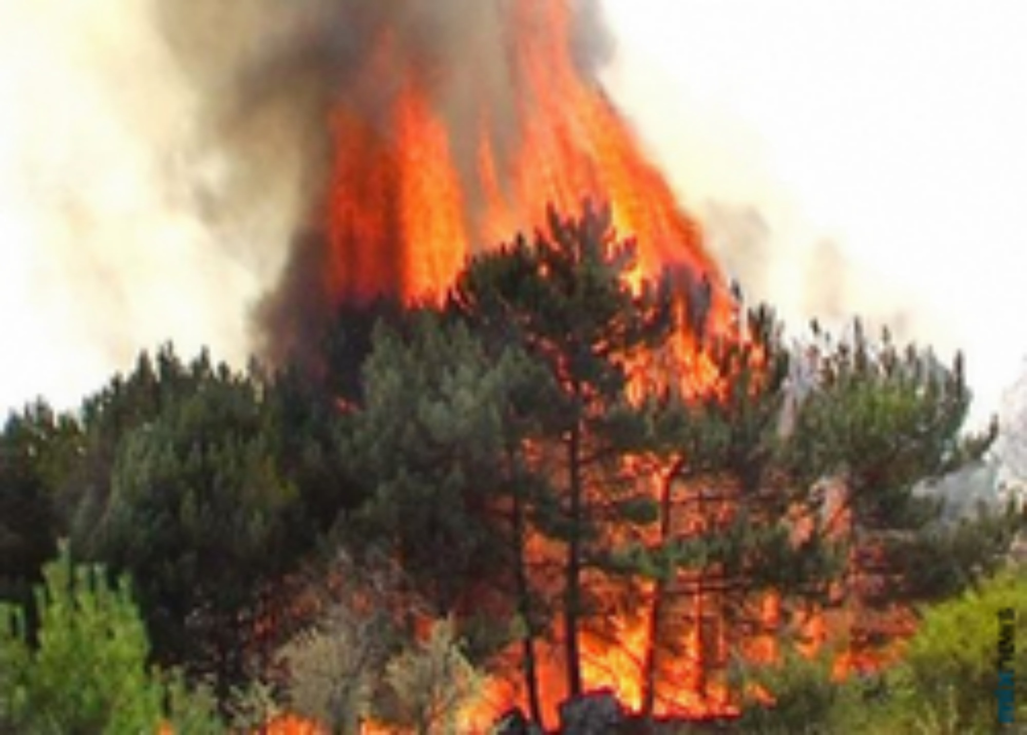
xanZari

Slide 3
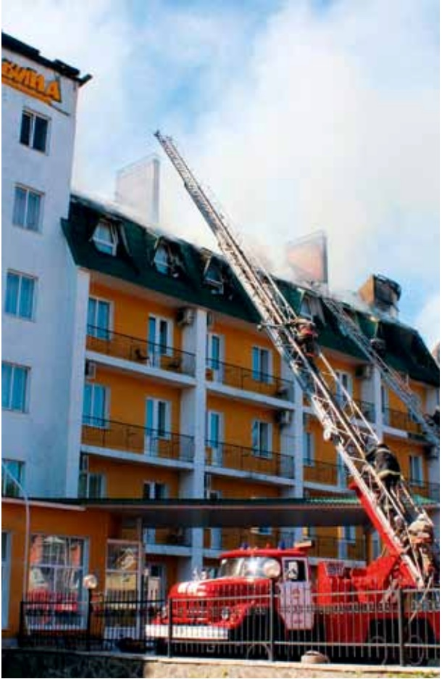

xanZari – arakontrolirebadi wvis procesi, romelic iwvevs materialur zarals, safrTxes uqmnis adamianTa sicocxlesa da janmrTelobas, zians ayenebs sazogadoebriv da saxelmwifo interesebs;

Slide 4
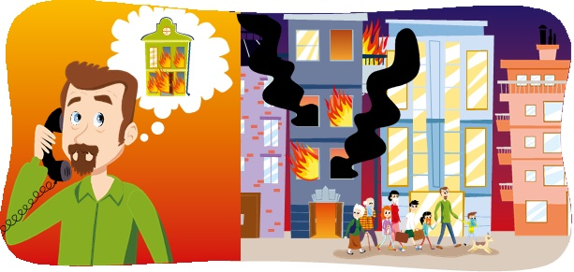
xanZari, iseve rogorc cecxli, swrafi oqsidaciis procesia, romelic qmnis sinaTles, simxurvales da gamoyofs energias sxvadasxva intensiurobiT.

Slide 5
rogor moviqceT xanZris dros
cecxlis keris danaxvisTanave dauyovnebliv datoveT Senoba an SeecadeT CaaqroT cecxli. saWიroebis SemTxvevaSi isargebleT saevakuacio gasasvleliT.
Tu gadawyvet ar datovoT Senoba da Tavad SeebrZolo cecxls maSin aucilebelia daicvaT Semdegi moTxovnebi:
1. Tu TvliT, rom cecxlTan gamklaveba Zneli iqneba cecxlis Caqrobis dawyebamde aucileblad unda darekoT saxanZroSi (112)
2. unda icodeT cecxlmaqris gamoyenebis wesebi. Tu wesebi ar iciT daiyovnebliv datoveT Senoba.
3. uacileblad unda SeamowmoT aris Tu ara cecxlmaqri savse.
4. saswavlo dawesebulebis dacvisa da usafrTxoebis samsaxuris moTxovnis SemTxvevaSi moswavle valdebulia dauyovnebliv datovos Senoba.

Slide 6
Tu xanZris dros ver axerxebT Senobidan gamosvlas:
a) SediT yvelaze usafrTxo oTaxSi daketeT karebi da karebTan daafineT sveli tilo an sxva naWeri ise, rom maqsimalurad SezRudoT oTaxSi kvamlis Semosvla;
b) Tu Tqvensa da cecxlis keras Soris aris erTi an ramdenime kari, aucileblad daketeT yvela kari;
g) iyaviT mzad imisaTvis, rom movlen Tqvens dasaxmareblad da yuri daugdeT Sesabamis signals.
Tu kvamlma SemoaRwia oTaxSi, daweqiT iatakze, isunTqeT mxolod cxviriT da sunTqvisas aifareT cxvirsaxoci an sxva naWeri.
Tu gadawyviteT gaiaroT cecxlmokidebul teritoria-ze, aucileblad daifareT winaswar Tavi da Tmebi, SeikaveT sunTqva da imoZraveT SeZlebisdagvarad swrafad. moZraobisas ecadeT maqsimalurad daxuWoT Tvalebi
Tu naxavT, rom Senoba evakuirebulia an iq imyofeba mxolod administraciuli personali saswrafod datoveT Senoba. saWiroebis SemTxvevaSi isargebleT saevakuacio gasasvleliT.

Slide 7
xanZris Caqroba:
iqonieT gamarTul mdgomareobaSi xanZarsawi-naaRmdego saSualebebi da sistemebi, maT Soris, xanZris Caqrobis pirveladi saSualebebi, ar dauSvaT maTi aradaniSnulebisamebr gamoyeneba;
xanZarsawinaaRmdego saSualebebi mimarTeT ara cecxlis alze, aramed cecxlmokidebul zedapirze, Tu iwvis vertikaluri zedapiri, wyali miawodeT mis zeda nawils;
gaxsovdeT:
advilad aalebadi xsnarebis wyliT Caqroba araefeqturia. ukeTesia cecxlmaqris, qviSis, an sayvavile qoTnis miwis gamoyeneba, aseve SesaZlebelia gamoyenebul iqnas adiala, tansacmeli, brezenti;
ar gaaRoT fanjrebi da karebebi, cecxlTan haeris misvlis Tavidan acilebisaTvis, ar CaamsxvrioT SuSebi. magram Tu aucilebelia gaaRoT an gamoangrioT karebi cecxlmokidebul oTaxSi, xelebiT daifareT saxe da dadeqiT karis gverdiT, rom ar dagwvaT oTaxidan gamosulma cecxlma;

Slide 8
SenobaSi deniT dazianebisas gamorTeT damcvelebi. ar SeexoT dazaralebulis sxeuls.
Tu gamomrTveli TqvenTvis miuwvdomelia, CaicviT rezinis xelTaTmanebi, dadeqiT mSral maizoli-rebel saganze, mag. xis ficarze da ecadeT xis an plastmasis sagniT ganacalkevoT dazaralebulis sxeuli denis wyarosagan;
gadaudebel da sagangebo situaciebSi daxmarebis gamoZaxebis erTiani satelefono nomeria „112“
„112“-ze darekvisas isaubreT garkveviT da mSvidad uTxariT operators Tqveni saxeli da adgilsamyo-feli. ar dakidoT yurmili pirvelma.

Slide 9
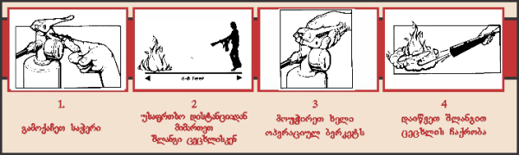
cecxlmaqris gamoyenebis instruqcia

Slide 10
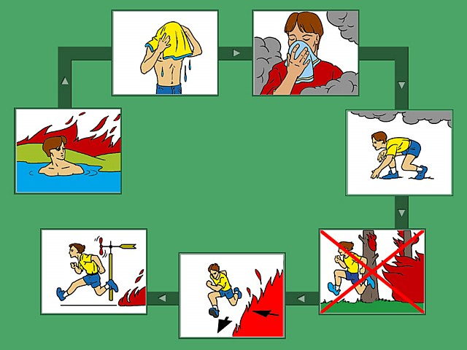
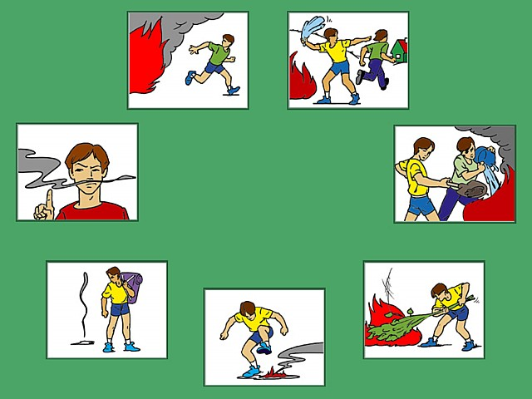
moqmedebebi xanZris aRmoCenis dros

Slide 11

მადლობთ ყურადღებისათვის!

